Slide 1
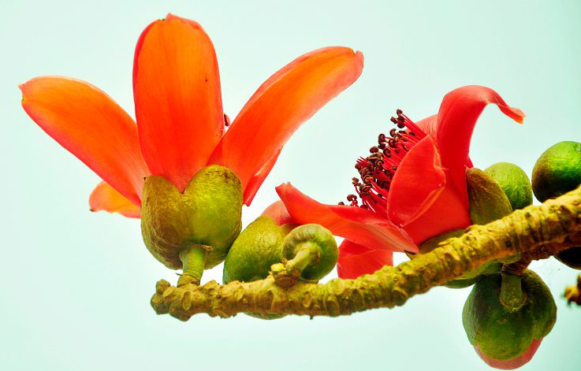
স্বাগতম

Slide 2
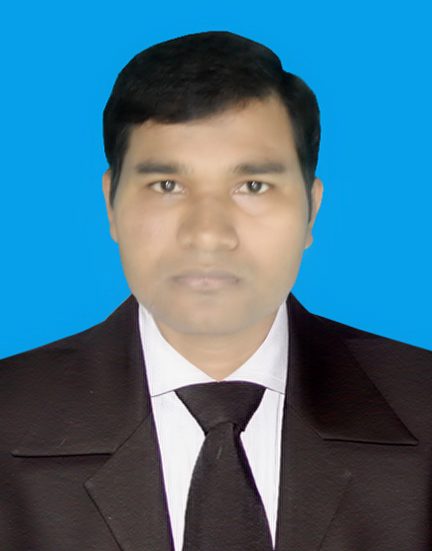
শিক্ষক পরিচিতি
মোঃ শহিদুল ইসলাম
সহকারি শিক্ষক
পারুলিয়া উচ্চ বিদ্যালয় এন্ড কলেজ
মোবাইল নং-০১৭61511624
Shahidulwww.eia@gmail.com

Slide 3
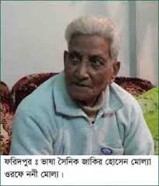
ভাষা শহীদ
মিছিল
ঢাকা বিশববিদ্যালয়

Slide 4
পাঠ পরিচিতি
বিষয়ঃ বাংলা অধ্যায়ঃ অমর একুশে
শ্রেনীঃ ৬ষ্ঠ সময়ঃ ৫০মিনিট
তারিখ ০১/০৩/২০১৪

Slide 5
আজকের পাঠ
অমর একুশে
রফিকুল ইসলাম

Slide 6
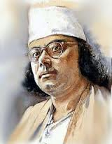
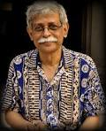
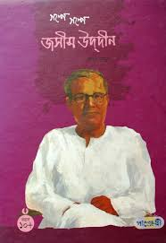
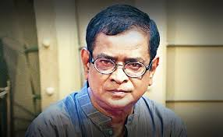
নজরুল ইসলাম
জাফর ইকবাল
জসিম উদ্‌দীন
হুমায়ন আহম্মেদ

Slide 7
শিখনফল
এই পাঠ শেষে শিক্ষার্থীরা-
(ক) কবি পরিচিতি বলতে পারবে।
(খ) ভাষা আন্দোলনের ইতিহাস সম্পর্কে বলতে পারবে।
(গ) ভাষা আন্দোলনের কারণ ব্যাখা করতে পারবে।ট

Slide 8
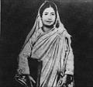
বেগম রোকেয়া সাখওয়াত
রবিন্দ্রনাথ ঠাকুর
মিছিল
বেগম সূফিয়া কামাল

Slide 9
একক কাজ
সময়ঃ ০২ মিনিট
অমর একুশে গল্পের লেখকের নাম লিখ?
রফিকুল ইসলাম
Notes:
ু

Slide 10
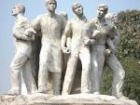
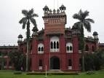
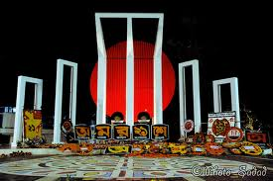
অপরাজেয় বাংলা
ঢাকা বিশ্ববিদ্যালয়
ভাষা শহীদ

Slide 11
জোড়ায় কাজ
সময়ঃ ০৫ মিনিট
(১) উর্দুই হবে পাকিস্থানের একমাত্র রাষ্ট্রভাষা কে বলেছিলেন?
(২) কত তারিখে ঢাকায় ছাত্র-ধর্মঘট পালিত হয়?

Slide 12
সমাধান
(১) খাজা নাজিমউদ্দিন। (২) ৩০শে জানুয়ারি।

Slide 13
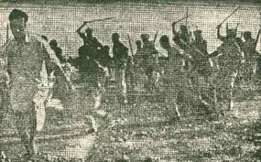
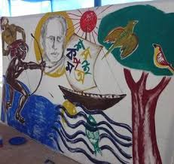
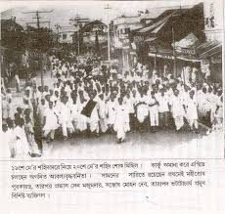
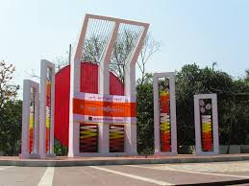
পোস্টার
মিছিল
শোকমিছিল
শহীদ মিনার

Slide 14
দলীয় কাজ
২১শে ফেব্রুয়ারি রাষ্ট্রভাষা হিসেবে পালন করার সিদ্ধান্ত কত তারিখে নেওয়া হয়?

Slide 15
সমাধান-
৪ঠা ফেব্রুয়ারি সিদ্ধান্ত হয় যে ২১ শে ফেব্রুয়ারি রাষ্ট্রভাষা দিবসরুপে পালিত হবে।

Slide 16
মূল্যায়ন-
কত তারিখে সর্বত্র কালো পতাকা উত্তোলন করা হয়?
(ক) ২০শে ফেব্রুয়ারি (খ) ২২শে ফেব্রুয়ারি
(গ) ২৩ ২০শে ফেব্রুয়ারি (ঘ) ১৯শে ফেব্রুয়ারি
মেডিকেল কলেজের শিক্ষর্থীরা কত তারিখে শহিদ মিনার নির্মাণ করেন?
(ক) ২২শে ফেব্রুয়ারি (খ) ২৬শে ফেব্রুয়ারি
(গ) ২৪শে ফেব্রুয়ারি ( ঘ ) ২৩ শে ফেব্রুয়ারি

Slide 17
বাড়ির কাজ
২৬শে জানুয়ারি ঢাকায় ছাত্রসমাজ প্রতিবাদে ফেটে পড়ে কেন বুঝিয়ে লিখ?

Slide 18
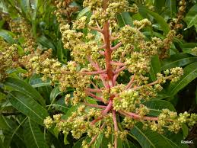
ধন্যবাদ

